Slide 1
Python 3

Slide 2
Classes
Класовете предоставят възможност да се обединят данни и функционалност. Като се създаде нов клас, се създава нов тип обект, позволяващ създаване на нови инстанции от този тип. Всяка нова инстанция може да има атрибути (attributes), с които да се поддържа състояние на обекта (state). Инстанциите на класовете могат да имат и методи (methods) за промяна на състоянието.

Slide 3
Classes
По сравнение с други езици, класовете на Python имат минимален новодобавен синтаксис и семантика. Той е микс от класове в C++ и Modula-3. Python classes предоставят всички стандартни характеристики на Обектно-риентиран език за програмиране (Object Oriented Programming): множествено наследяване (един клас може да има повече от един родителя), полиморфизъм (наследникът може да припокрие метод на родителския клас/ове), както и да се извика метод на родитеския клас със същото име. Обектите могат да имат произволно количество данни от различен тип. Както при модулите, класовете са динамични данни: създават се по време на изпълнение на кода и могат да се модифицират.

Slide 4
Classes
В терминологията на C++ обикновено членовете на класа (данни и методи) са общо достъпни (public) и всички член-функции са виртуални (virtual). Както в Modula-3, няма съкращение (shorthands) за обръщение към членовете на обекта от неговите методи: методът се декларира като функция с първи параметър, осигуряващ достъп до обекта, който се предава неявно при неговото извикване. Както в Smalltalk, класовете по своята същност са обекти. Това предоставя семантика за импортиране и преименуване. За разлика от C++ и Modula-3, вградените типове данни могат да се използват като базови (родителски) класове за разширяване (наследяване) от потребителя. Подобно на C++, повечето вградени операции със специален синтаксис (като аритметични, индексиране и др.) могат да се предефинират в инстанциите на класовете.

Slide 5
Classes
Обектите (Objects) имат индивидуалност и множество имена (в multiple scopes). Имената могат да се свържат с един и същи обект. В другите езици това е известно като псевдоними (aliasing ). Това не се препоръчва в Python и може да се игнорира, когато се работи с immutable basic types (numbers, strings, tuples). Псевдонимите (aliasing) имат изненадващ ефект върху семантиката на кода на Python code при mutable objects като lists, dictionaries и др. Това се използва като плюс на програмата, защото има поведение на указатели в някои случаи. Например, предаване на обект: по-добре е да се предаде указател към обекта, вместо всичките му данни. Освен, че е по-малко като размер памет, този начин позволява да се променят данните на обекта във функция и промените се запазят след връщане на резултат. Това премахва необходимостта от използване на два различни начина за предаване на параметри, както в Pascal.

Slide 6
Python Scopes and Namespaces
Дефиницията на клас изграе ролята на пространство на имената (namespaces), поради което е добре да се познава обхвата на променливи и пространствата на имената в Python. Тази информация е полезна за всеки начинаещ или напреднал програмист.

Slide 7
Python Scopes and Namespaces
namespace е съответствие между имена и обекти. Повечето namespaces са реализирани като Python dictionaries, но това не е правило и следователно, реализацията може да бъде променена в бъдеще. Примери за namespaces са: множеството вградени имена (тук се съдържат функции като abs() и вградените имена на exception), глобалните имена в модулите и локалните имена във функциите. В този смисъл, множеството атрибути на обектите също формират namespace. Най-важното, което трябва да се знае за namespaces, е че няма връзка между имената в различните namespaces. Например два различни модула могат да имат функция на име maximize без колизия - потребителитре на модула трябва да използват като префикс името на модула.

Slide 8
Python Scopes and Namespaces
По дефиниция атрибут означава произволно име, предхождано от точка, напр. z.real, real е attribute на object z. Референциите към имена в модулите са референции на атрибути: в израза modname.funcname, modname е module object, а funcname е негов attribute. В този случай се прави съпоставяне между атрибутите на модула и неговите глобални имена, защото те се намират в едно и също пространство на имената.

Slide 9
Python Scopes and Namespaces
Attributes могат да са read-only или writable. Последните могат да променят стойността си, докато атрибутите само за четене (read-only) не допускат промяна на стойността. Module attributes са writable: modname.the_answer = 42. Writable attributes могат да бъдат изтрити с оператора del. Например, del modname.the_answer ще изтрие атрибута the_answer от обекта modname.

Slide 10
Python Scopes and Namespaces
Namespaces се създават по различно време и имат различно време на живот (lifetime). Пространството на имената съдържа вградени имена, които се създават при стратиране на интерпретатора на Python и никога не се изтриват. Глобалното пространство на имената на модула се създава при обработка на дефиницията на модула и обичайно module namespaces приключва своя живот, когато се затвори интерпретатора. Операторите, които се изпълняват на най-високо ниво, се четат от от скриптов файл или от клавиатурата в интерактивен режим. Те се считат за част от модул, наречен __main__ и имат собствено global namespace. Вградените имена също живеят в модул. Наричат builtins.

Slide 11
Python Scopes and Namespaces
Локалното пространство на имената във функция се създава при извикването й, а изтриването - когато функцията върне управлението или генерира exception, която не е прихваната във функцията. Рекурсивното извикване на функции води до създаване на собствено local namespace.
scope е текстов регион на програмата на Python, където namespace се достъпва директно. “Directly accessible” означава, че е допутима неквалифицирана референция към име, което се търси в текущия namespace.

Slide 12
Python Scopes and Namespaces
Обхватът (scope) се определя статични, но се използва динамично. По всяко време на изпълнение на кода, съществуват поне три вложени scopes, чиито namespaces са directly accessible:
най-вътрешния обхват (innermost scope), който се претърсва първи и съдържа local names
обхватът на обхващащите функции (scopes of any enclosing functions), който се претърсва след най-вътрешния и съдържа non-local и non-global names
next-to-last scope съдържа глобалните имена от текущия модул
най-външен обхват (outermost scope) се претърсва последен и съдържа built-in names

Slide 13
Python Scopes and Namespaces
Ако името е глобално декларирано, то всички референции и присвоявания стават директно в middle scope, съдържащ глобалните имена на модула. За да се използват променливи, намиращи се извън най-вътрешния обхват, се използват нелокални оператори. Ако тези променливи НЕ се декларират като нелокални, те са read-only (опит за запис в такава променлива води до създаване на нова локална такава в най-вътрешния обхват, оставяйки външната променливата с идентично име непроменена).
Обикновено, local scope референсира local names на текущата функция. Извън функциите, локалния обхват референсира същото пространство на имената както в глобалния обхват: module’s namespace. Дефиницията на класове създава още едно пространство на имената в local scope.

Slide 14
Python Scopes and Namespaces
Важно е да се отбележи, че обхватите се определят текстово: global scope на функция дефинирана в модул е module’s namespace, независимо откъде и с какъв псевдоним се извиква функцията. От друга страна актуалното търсене на имена се прави динамично по време на изпълнение на кода, но те са дефинирани статично по време на компилация.

Slide 15
Python Scopes and Namespaces
Специално правило в Python е: ако не се използват global или nonlocal оператори, присвояванията винаги се случват в най-вътрешния обхват (innermost scope). Присвояванията не копират данните - те свързват имената с обекти. Същото правило се използва и при изтриване. Операторът del x изтрива връзката между x от namespace и референсираният от нея local scope. На практика всички операции, които въвеждат нови имена, използват local scope: в частност операторите import и дефинициите на функции свързват имената на модулите или функциите с local scope.

Slide 16
Python Scopes and Namespaces
Глобален оператор може да се използва, за да покаже, че дадена променлива живее в global scope и при промяна, тя трябва да се направи тук.
nonlocal оператор показва, че дадена променлива живее в обхващащия scope и трябва да бъде променена на същото място.

Slide 17
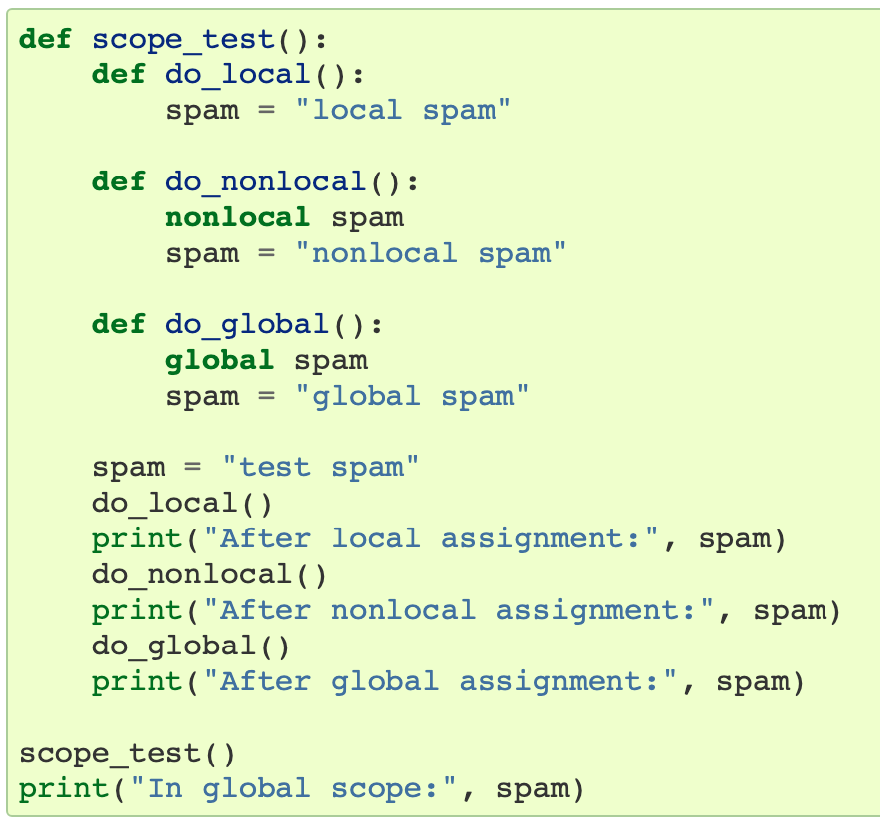
Scopes и Namespaces Пример
Примерът показва как се референсира в различните scopes и namespaces и как global и nonlocal рефлектира върху свързването на променливи:

Slide 18
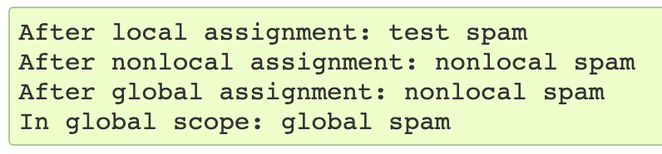
Scopes и Namespaces Пример
Изходът на примерния код е:
Локалното присвояване, което е по подразбиране, не променя обхвата на променливата spam. Присвояването nonlocal променя свързването на spam, а присвояването global променя променливата на ниво модул.
Примерът показва, че е възможно с ключова дума global да се зададе свързване на глобално име преди неговото присвояване.

Slide 19
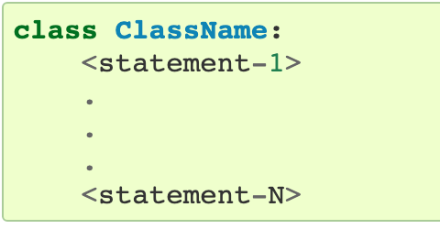
Class Definition Syntax
Класовете въвеждат нов синтаксис, три нови типа обекти и малко нова семантика.
Най-простата форма на дефиниране на class е:

Slide 20
Class Definition Syntax
Дефиницията на клас както дефиницията на функция трябва да се изпълни преди да се използва.
Обичайната практика е, операторите в дефиницията на клас да са дефиниции на функции, но е възможно да се използват и други оператори. Дефинициите на функции в клас могат да имат списък с аргументи, според конвенцията на извикване.

Slide 21
Class Definition Syntax
Дефиницията на клас създава ново пространство на имената, което се използва в локалния обхват. Така всички присвояванния на локални променливи са в това ново пространство на имената. На практика дефинициите на функции свързват името на функцията с това пространство.
Когато дефиницията на клас завърши нормално, се създава class object. Това е обвивка (wrapper) около съдържанието на namespace, създаден от дефиницията на класа. Оригиналният local scope (преди дефиницията на класа) се инстанцира отново и class object се свързва с името на класа тук.

Slide 22
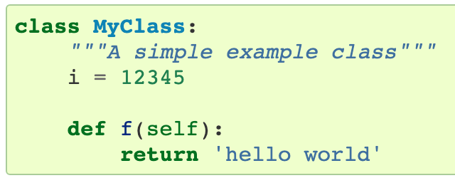
Class Objects
Class objects поддържат два типа операции: референция на атрибути (attribute references) и създаване на инстанция (instantiation).
Attribute references използва стандартния синтаксис на всяка друга атрибутна референция в Python: obj.name. Валидни атрибутни имена са всички имена, които са в пространството на имената на класа при създаване на обекта. Например ако е дадена дефиниция на клас:

Slide 23
Class Objects
MyClass.i и MyClass.f са валидни атрибутни референции, връщащи integer и function object, съответно. Class attributes могат да се присвояват, т.е. може да се промени стойността на MyClass.i. Атрибутът __doc__ също е валиден и връща docstring на класа: "A simple example class".

Slide 24

Class Objects
Инстанциите на клас се създават с функция. В този случай class object се използва като функция без параметри, която връща нова инстанция на класа. Например:
създава нова инстанция на класа и присвоява обекта на локалната променлива x.

Slide 25
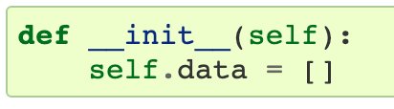
Class Objects
Тази операция за създаване на обект го създава празен. В много случаи се налага създаване на обект с предварително зададени стойности, т.е. инициализиран такъв. Тогава се дефинира специален метод __init__(). Например:

Slide 26

Class Objects
Когато класът дефинира метод __init__(), инстанцирането автоматично извиква __init__() за задаване на стойности на новосъздадената class instance. Например:

Slide 27
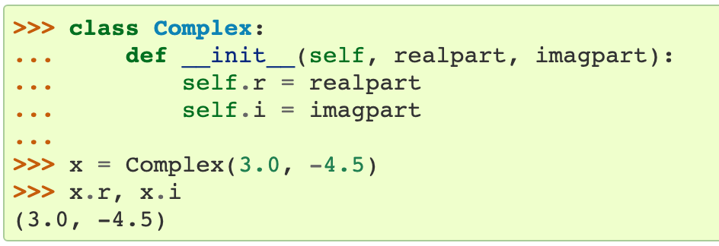
Class Objects
За по-голяма гъвкавост, методът __init__() може да има аргументи. В този случай аргументите на операцията за създаване на клас се предават на __init__(). Например:

Slide 28
Instance Objects
Единствената позволена операция на инстанцията е референция на атрибути. Съществуват само два типа валидни имена за тази операция: data attributes и methods.
data attributes съответстват на “instance variables” в Smalltalk, и на “data members” в C++. Както локалните променливи, те не се нуждаят от деклариране. Тяхното съществуване се определя по това, къде се инициализират за първи път.

Slide 29
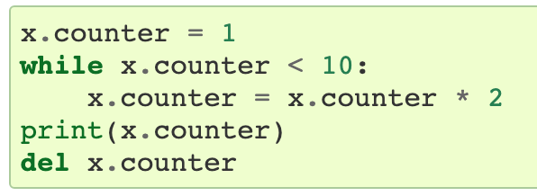
Instance Objects
Например, ако x е инстанция на MyClass, показания пример по-долу, разпечатва стойност 16:

Slide 30
Instance Objects
Другият тип instance attribute е method. Методът е функция, която принадлежи на обекта. В Python, терминът method не е уникален за class instances: останалите object types също могат да имат методи. Например, обектите list имат методи append, insert, remove, sort и т.н.
Валидно име на метод на обект instance, зависи от неговия клас. По дефиниция, всички атрибути на класа, които са function objects дефинират съответните методи на инстанциите. Например, в разглеждания пример x.f е валиден method reference, защото MyClass.f iе функция, но x.i не е, защото MyClass.i не е функция. Но x.f не е същото както MyClass.f — той е method object, а не function object.

Slide 31

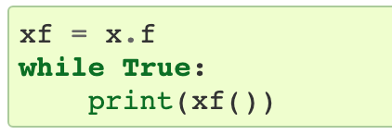
Method Objects
Обикновено един метод се извиква веднага след като се свърже:
В примера MyClass този запис ще върне низа 'hello world'. Методът може да бъде извикан и в последствие, защото x.f е method object, който може да бъде съхранен и извикан по-късно. Например:
ще разпечатва hello world в безкраен цикъл.

Slide 32
Method Objects
Важно е, да се посочи, че x.f() се извиква без аргументи, независимо, че дефиницията на функцията f() задава един аргумент. Когато това се случва с обикновена функция (не метод на обект) Python генерира изключителна ситуация, ако функцията изисква аргументи, а те не се подадени.
Когато се създава метод на instance object, той получава автоматично като първи аргумент самия обект. В примера, използването на x.f() е еквивалентно на MyClass.f(x). Извикването на метод със list от n аргумента е еквивалентно на съответната функция със списък от аргументи, който се създава, чрез вмъкване на instance object на метода като първи аргумент.

Slide 33
Method Objects
Когато non-data attribute на инстанцията се референсира, се търси класа на инстанцията. Ако името е име на валиден атрибут на клас, който е function object, се създава method object чрез пакетиране (packing/pointers to) на instance object и function object като се формира abstract object: това е method object. Когато се извиква method object със списък от аргументи, се създава нов такъв от instance object и argument list, и function object се активира с новосъздадения argument list.

Slide 34
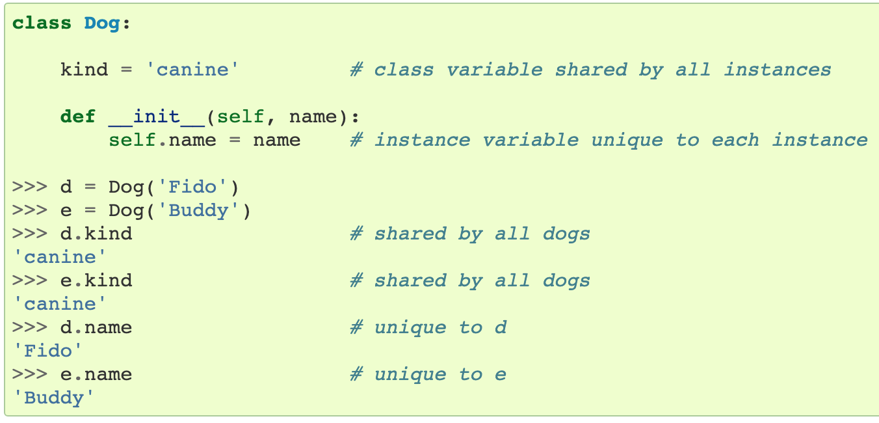
Class и Instance Variable
instance variables съхраняват уникални данни на всяка инстанция, а class variables - атрибутите и методите, споделени с всички инстанции на класа:

Slide 35
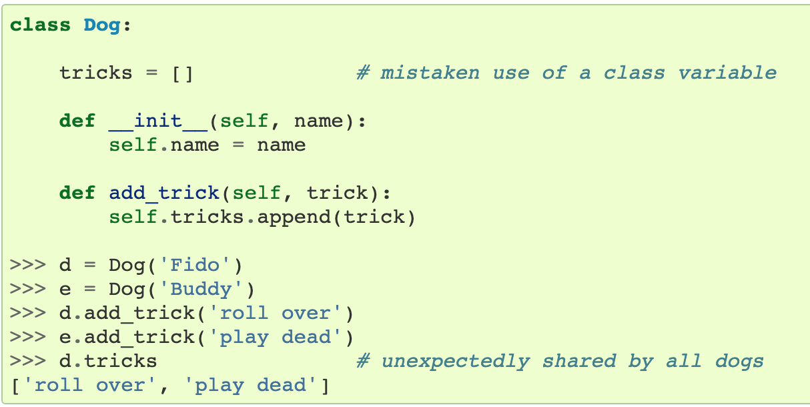
Class и Instance Variable
Споделените данни могат да имат специален ефект, когато се работи с mutable objects като lists и dictionaries. Например, списъкът tricks, показан в кода по-долу, не трябва да се използва като class variable, защото само един списък трябва да се споделя със всички инстанции на Dog:

Slide 36
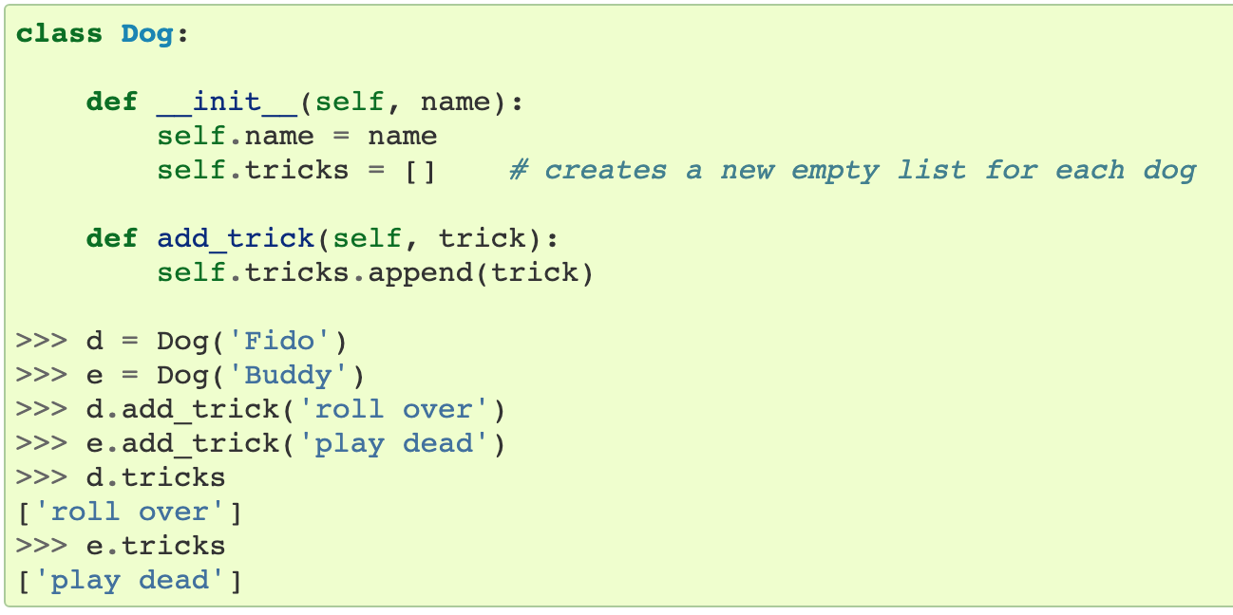
Class и Instance Variable
Правилният дизайн на класа изисква използване на instance variable вместо class variable:

Slide 37
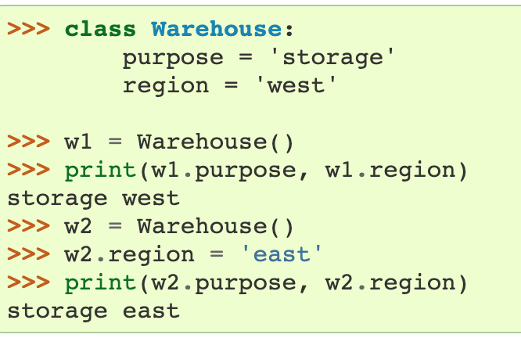
Random Remarks
Ако един и същи атрибут се използва като instance и class, то с приоритет е instance:

Slide 38
Random Remarks
Data attributes могат да се референсират в методите и клиентите на обекта. Класовете не могат да се използват за реализация на чисто абстрактни типове данни (pure abstract data types). Python не разполага с възможности да скрива данните. Това е възможно само в разширенията на Python, написани на езика C.
Клиентите трябва да използват data attributes внимателно. Те могат да добавят свои данни към instance object. Спазването на коненция на имената предпазва от неволни грешки и проблеми.

Slide 39
Random Remarks
Не съществува shorthand за референсиране на data attributes (или други методи) в методите. Това спомага за повишаване читаемостта на кода: няма възможност да се обърка локална променлива и променлива инстанция, когато се използват заедно в метод.
Често първият аргумент на метода е self. Това е само конвенция: името self няма специално значение в Python. Ако не се спазва конвенцията се намалява читаемостта на кода, а и class browser program разчита на спазването на тази конвенция.

Slide 40
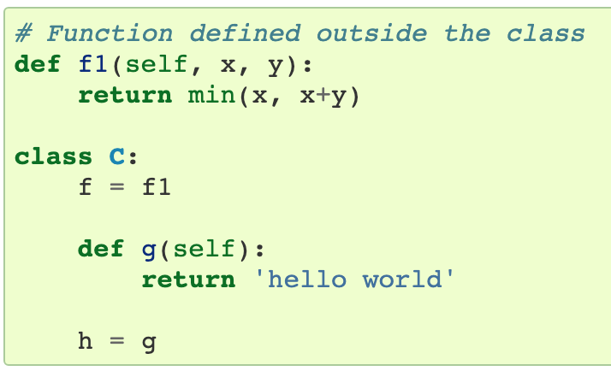
Random Remarks
Всеки function object, който е class attribute дефинира method за инстанциите на този клас. Не е задължително дефиницията на функцията да бъде текстово затворена в дефиницията на класа: възможно е да се присвои function object на локална променлива в класа. Например:

Slide 41
Random Remarks
В примера, показан на предходния слайд, f, g и h са всички атрибути на класа C, които се отнасят до function objects и всички те са методи на инстанциите на C — h е пълен еквивалент на g. Тази практика може да доведе до объркване на четащите кода и трябва да се използва внимателно.

Slide 42
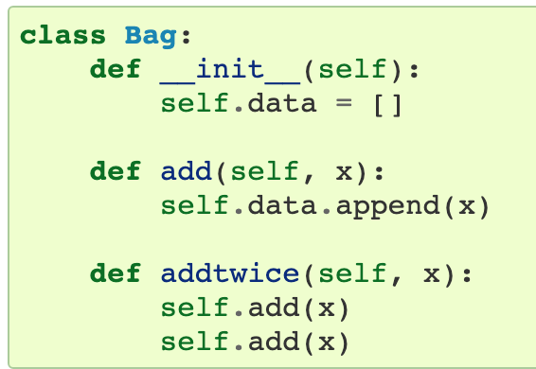
Random Remarks
Методите, които могат да извикват други методи, чрез method attributes на аргумета self:

Slide 43
Random Remarks
Методите могат да референсират глобални имена по същия начин, както обикновените функции. Глобалният обхват, свързан с метод е модул, съдържащ неговата дефиниция. Класовете никога не се използват като global scope. Докато има добра причина да се използват глобалните данни в метод, то не се препоръчва експортиране на методи на класовете в глобалното пространство.
Всяка стойност обект (object) има клас, наречен негов тип. Той се достъпва чрез object.__class__.

Slide 44
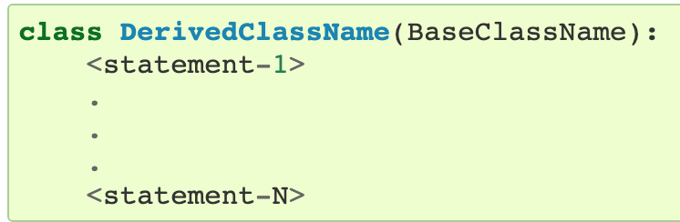
Наследяване
Python поддържа и наследяване (inheritance). Синтактично наследен клас се дефинира така:

Slide 45
Наследяване
Името BaseClassName трябва да бъде дефинирано в същия обхват, както наследника. Възможно е името на родителския клас да е квалифицирано. Например, когато BaseClassName е дефиниран в друг модул:

Slide 46
Inheritance
Изпълнението на дефиницията на наследения клас е същото, както това на родителския (басовия). Когато се конструира class object, се запомня базовия клас. Това се налага заради намиране на атрибутните референции: ако търсеният атрибут не се открие в текущия клас, се претърсва базовия. Това правило се прилага рекурсивно, ако базовия клас от своя страна има родител и т.н. по наследствената верига.
Няма нищо специално при инстанцирането на наседника. При извикване на DerivedClassName() се създава нова инстанция на класа. Референциите на методите се търсят, както следва: първо се проверява в текущия клас, след което, ако не се открие в наследствената верига към родителскя клас. Търсенето продължава до достигане на валиден function object.

Slide 47
Inheritance
Наследените класове може да припокрият (override methods) методи на родителските класове. Тъй като методите нямат специални привилегии, когато извикват други методи на същия обект, метод на базовия клас може да извика друг метод, който е припокрит в наследника. В C++ това се нарича виртуален (virtual) метод. Всички методи в Python са virtual.
Един припокрит метод в наследника може да иска да разшири поведението на метода от родителския клас, вместо да го скрие. В тези случаи може да бъде извикан метода от родителския клас посредством: BaseClassName.methodname(self, arguments). Този синтаксис може да се използва не само в наследнийка, но и в неговите клиенти. Записът е възможен, само ако BaseClassName се намира в global scope.

Slide 48
Inheritance
Python има две вградени функции, които работят при наследяване:
isinstance() се използва за проверка на типа на инстанцията: isinstance(obj, int) е True само ако obj.__class__ е int или наследник на int.
issubclass() се използва за проверка на наследяването: issubclass(bool, int) е True, защото bool е subclass на int. Но issubclass(float, int) е False, защото float не е subclass на int.

Slide 49
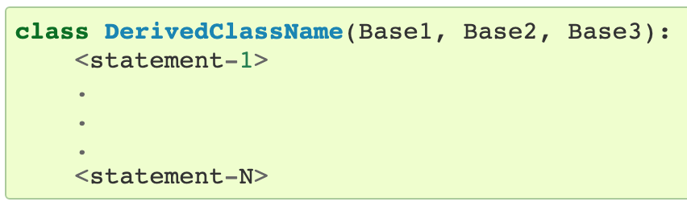
Множествено наследяване
Python поддържа множествено наследяване (multiple inheritance). Една дефиниция на клас с множество базови класове има вида:

Slide 50
Multiple Inheritance
В повечето случаи търсенето на атрибути, наследени от базовия клас става първо в дълбочина отляво надясно. Никога не се претърсва два пъти един и същи клас, където има припокриване в йерархията на класовете. Ако даден атрибут не е намерен в DerivedClassName клас, той се търси в клас Base1, след това рекурсивно в базовия клас на Base1 и ако не се намери и там, се търси в клас Base2 и т.н.
На практика претърсването е малко по-сложно от описания пример. Редът на претърсване на методите се променя динамично, за да поддържа правилно обръщенията към super(). Този подход е известен в някои multiple-inheritance езици за програмиране като call-next-method и е много по-мощен от обръщение към super в single-inheritance езици.

Slide 51
Multiple Inheritance
Динамизният ред на обхождане е необходим, защото всички случаи на множествено наследяване въвеждат връзки 1:N, където един родителски клас може да бъде достъпен от N наследника. Например, всички класове са породени от object, така че всеки случай на множествено наследяване предоставя повече от един път към object. За запазване на базовите класове да не бъдат достъпвани повече от един пъ, се използва динамичен алгоритъм, който линеализира реда на обхождане, по начин, който осигурява left-to-right обхождане на всеки клас. По този начин всеки базов клас се обхожда само веднъж и това е monotonic (един клас може да има подкласове без да се променя реда на обхождане на неговите родители). Използвайки тези характеристики заедно, може да се създават разширяеми класове с множествено наследяване.

Slide 52
Скрити Променливи
“Private” instance variables са променливи, които не могат да се достъпят извън object, не съществуват в Python.
Съществува конвенция, която се използва в повечето код на Python: име, започващо с подчертавка (напр. _spam), принадлежи на non-public частта на API (независимо дали е функция, метод или данна).
Възможно е в бъдеще това правило да претърпи промяна.

Slide 53
Private Variables
Всеки идентификатор от вида __spam (има поне две водещи underscores, една последна underscore максимум) се текстозамества с _classname__spam, където classname iе името на текущия клас с водеща underscore.
Това заместване се прави независимо от позицията на идентификатора, стига той да се среща в дефиницията на класа.

Slide 54
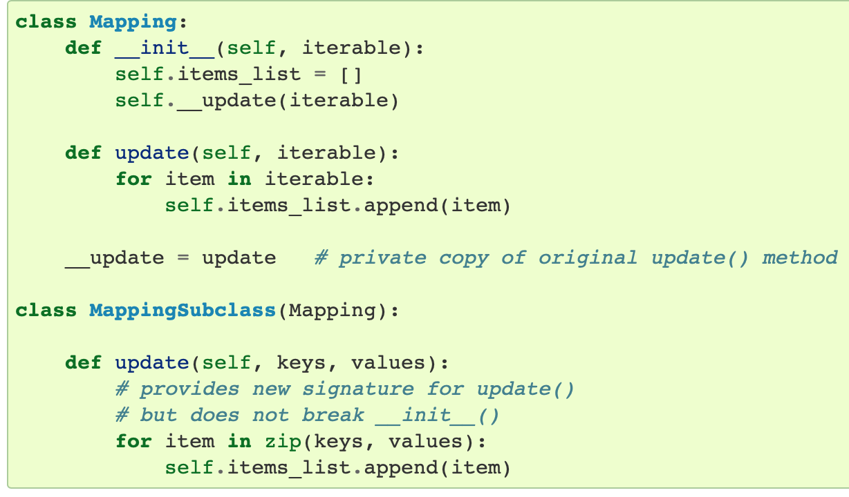
Private Variables

Slide 55
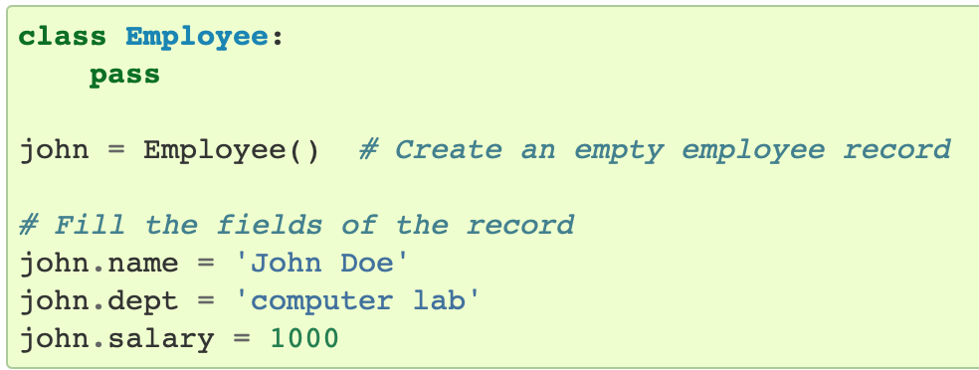
Дефиниране на запис

Slide 56
Дефиниране на запис
Когато един код на Python очаква да получи конкретен абстрактен тип данни, може да бъде предаден на клас, който симулира чрез методи този тип данни. Например, ако е дадена функция, която форматира данни от файлов обект, може да се дефинира клас с методи read() и readline(), които получават данни от string buffer и ги предават като аргумент.
Instance method objects също имат атрибути: m.__self__ е instance object с метод m(), а m.__func__ е function object, съответстващ на метода.

Slide 57
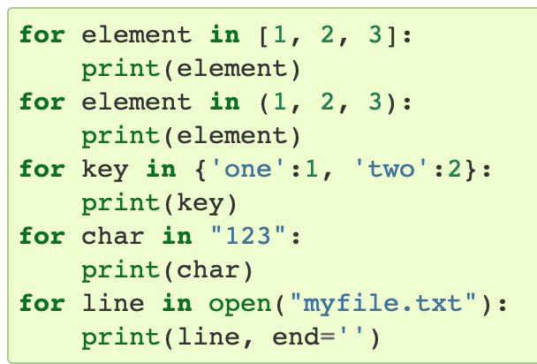
Итератори
Разглеждайки операторите за цикъл отвътре, оператор for извиква iter() на обекта контейнер (container object). Функцията връща обект итератор (iterator object), който дефинира метод __next__(), достъпващ елементите на контейнера един по един. Когато няма повече елементи, __next__() генерира StopIteration exception, който води до край на цикъла. Методът __next__() може да бъде активиран от потребителя посредством вградената функция next().

Slide 58
Iterators
Лесно може да се добави поведение на итератор към потребителски дефинираните класове. В тоиз случай трябва да се дефинира метод __iter__(), който връща обект, заедно с метод __next__(). Ако класът дефинира __next__(), то __iter__() може да върне само self.

Slide 59
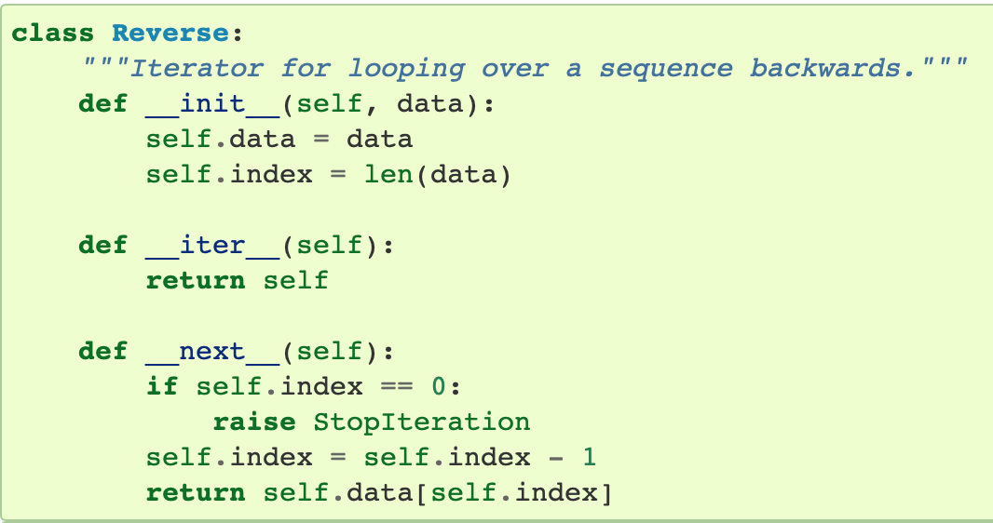
Iterators

Slide 60
Генератори
Generators са мощно средство за създаване на итератори (iterators). Те са написани като обикновени функции, но използват оператор yield, когато трябва да върнат данни. Всеки път, когато се извика метода next(), генераторът взема решение как да продължи изпълнението. Той запомня всички данни и кой оператор се е изпълнил последен.

Slide 61
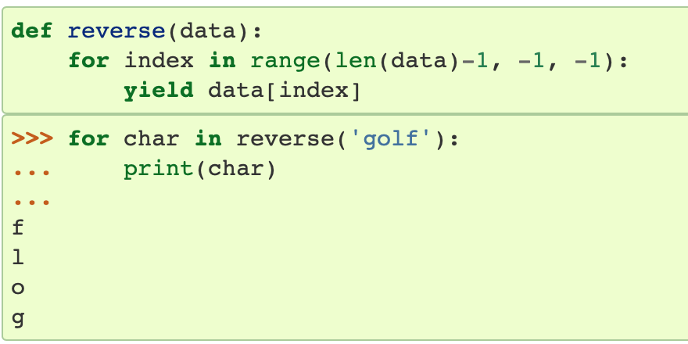
Генератори

Slide 62
Generators
Всичко, което може да се направи с генераторите, може да се направи и с клас-дефинирани итератори. Това, което прави генераторите по-компактни, е че методите __iter__() и __next__() се създават автоматично.
Друга ключова характеристика е, че локалните променливи и състоянието на изпълнение са автоматично съхранени между извикванията. Това прави функцията по-лесна за написване и много по-ясна от подхода с използване на instance variables като self.index и self.data.

Slide 63
Generators
В добавка към автоматичното създаване на методи и запазване на състоянието на програмата, когато генератора приключва своята работа, той автоматично генерира изключение StopIteration. В комбинация, тези характеристики правят лесно създаването на итератори, все едно се създава функция, без допълнителни усилия.

Slide 64
Generator Expressions
Някои елементарни генератори могат да се напишат като изрази. Синтактично тази възможност изглежда като list comprehensions, но вместо [ ] се използват скоби. Тези изрази са създадени за ситуации, в които генератора се използва в обхващаща функция. Generator expressions са по-компактни, но по-малко гъвкави от пълната дефиниция на генератор и са повече memory friendly от еквивалентните list comprehensions.

Slide 65
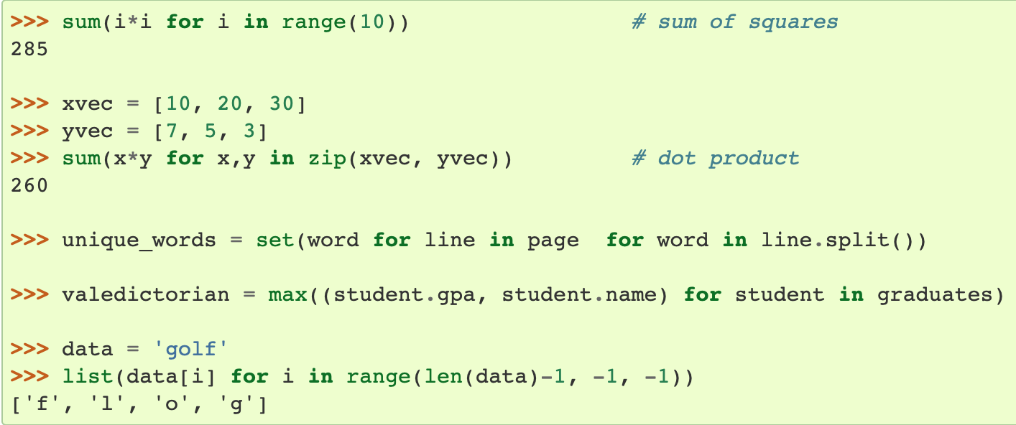
Generator Expressions

